Slide 1
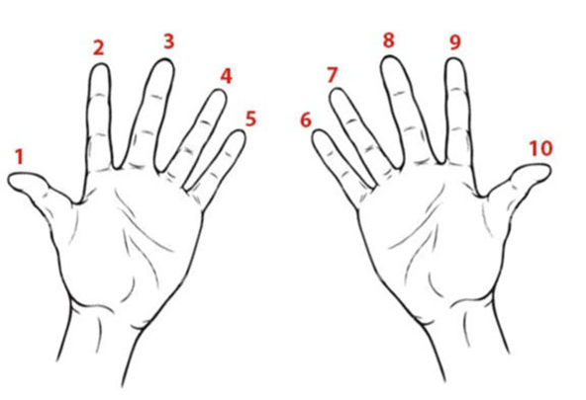
BROJEVNI SUSTAVI

Slide 2
Ishodi nastavne jedinice
Učenici će moći:
definirati brojevni sustav
nabrojiti brojevne sustave i dati konkretan primjer za svaki brojevni sustav
objasniti pojam baze brojevnog sustava i primijeniti to na sve brojevne sustave
pretvoriti broj iz binarnog brojevnog sustava u dekadski i obrnuto
radom u paru dodatno unaprijediti suradničko učenje i usvojiti sadržaj nastavne jedinice

Slide 3
Možeš li objasniti pojam brojevni sustav?
Poznaješ li neki brojevni sustav?
Koji brojevni sustav koristimo u svakodnevnom životu?

Slide 4
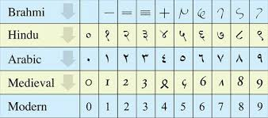
Brojevni sustav
skup znakova i pravila za pisanje tih znakova
kroz povijest nastaju različiti brojevni sustavi
podjela:
položajni (pozicijski)
nepoložajni (nepozicijski)

Slide 5
POLOŽAJNI BROJEVNI SUSTAVI
NEPOLOŽAJNI BROJEVNI SUSTAVI
BINARNI
RIMSKI BROJEVI
OKTALNI
DEKADSKI
HEKSADEKADSKI

Slide 6
BAZA BROJEVNOG SUSTAVA
Ukupan broj različitih znakova naziva se bazom brojevnog sustava.
BINARNI – znakovi 0 i 1 (baza 2)
OKTALNI – znakovi 0, 1, 2, 3, 4, 5, 6, 7 (baza 8)
DEKADSKI - znakovi 0, 1, 2, 3, 4, 5, 6, 7, 8, 9 (baza 10)
HEKSADEKADSKI - znakovi 0, 1, 2, 3, 4, 5, 6, 7, 8, 9, A, B, C, D, E, F (baza 16)

Slide 7
zadatak:
Zapiši po jedan primjer broja napisanog u binarnom, oktalnom, dekadskom i heksadekadskom brojevnom sustavu.
Zapiši jedan primjer rimskog broja.

Slide 8
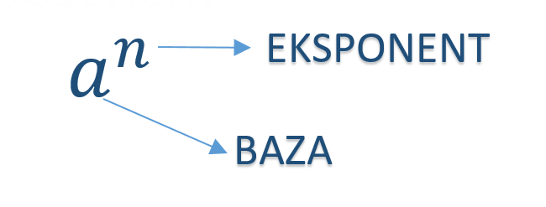
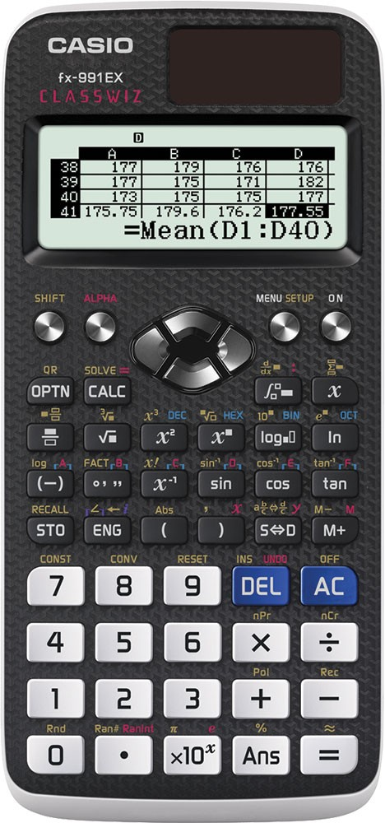
potencija
$$a^{0}=1$$
$$a^{4}=a∙a∙a∙a$$
$$a^{1}=a$$
$2^{5}=2∙2∙2∙2$ $∙$2 = 32
$8^{3}=8∙8∙8$= 512
$${10}^{0}=1$$

Slide 9
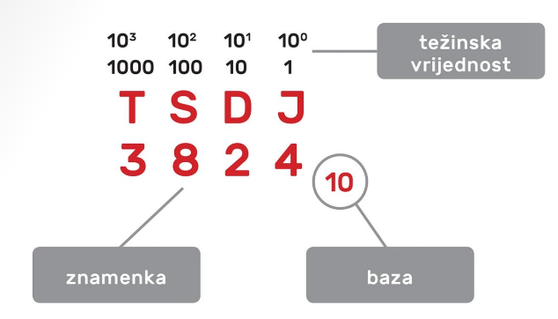
POLOŽAJNI BROJEVNI SUSTAVI
vrijednost znamenke ovisi o njenom položaju u zapisu broja

Slide 10
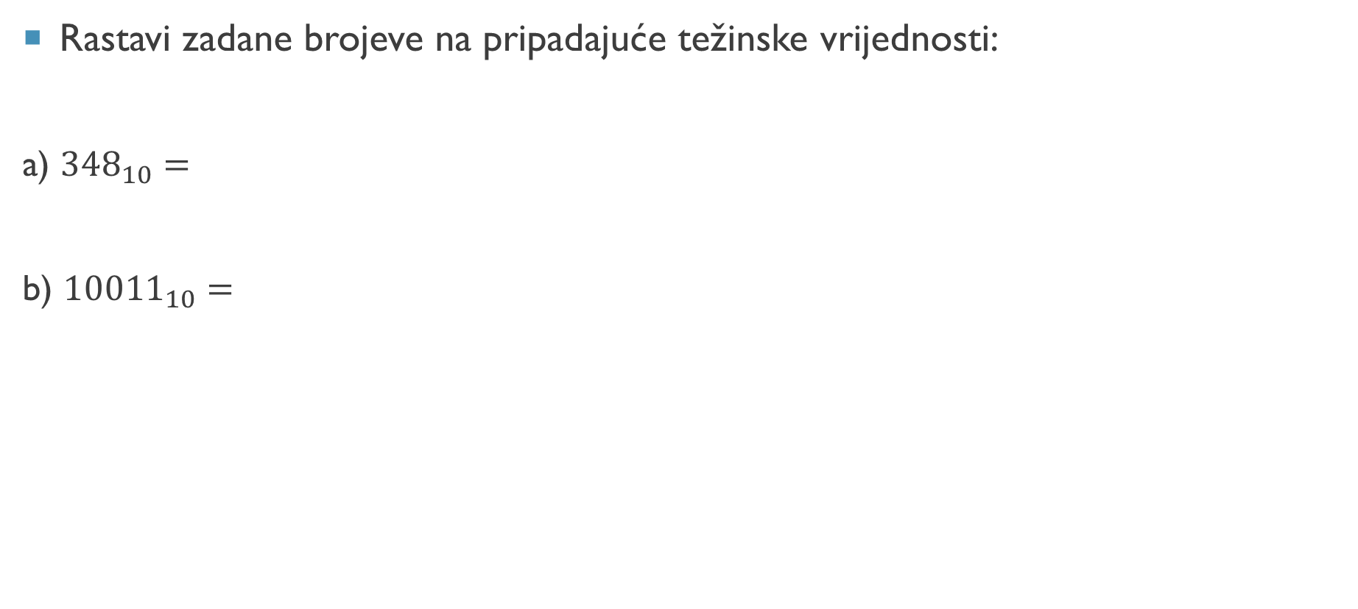
zadatak:
Rastavi zadane brojeve na pripadajuće težinske vrijednosti:
a) ${348}_{10}=$
b) ${10011}_{10}=$

Slide 11
pitanja za ponavljanje
Što je brojevni sustav?
Kako dijelimo brojevne sustave?
Navedi primjere položajnih brojevnih sustava?
Objasni koji znakovi pripadaju svakom od položajnih brojevnih sustava i koja je baza.

Slide 12
BINARNI I DEKADSKI BROJEVNI SUSTAV

Slide 13


PRETVORBA IZ BINARNOG U DEKADSKI
${101101}_{2}=$
$=1∙2^{5}+0∙2^{4}+1∙2^{3}+1∙2^{2}+0∙2^{1}+1∙2^{0}$
$=1∙32+1∙8+1∙4+1∙1$
$=32+8+4+1$
$=45$
$$5 4 3 2 1 0$$
$${45}_{10}$$

Slide 14

PRETVORBA IZ BINARNOG U DEKADSKI
ZADATCI ZA VJEŽBU:
a) ${10101}_{2}={____________}_{10}$ (rj. 21)
b) ${10101101}_{2}={____________}_{10}$ (rj. 173)
c) ${1010110101}_{2}={____________}_{10}$ (rj. 693)

Slide 15

PRETVORBA IZ DEKADSKOG U BINARNI
${38}_{10}=$
postupak dijeljenja | ostatak
38 : 2 = 19 | 0
19 : 2 = 9 | 1
9 : 2 = 4 | 1
4 : 2 = 2 | 0
2 : 2 = 1 | 0
1 : 2 = 0 | 1
$${100110}_{2}$$
R
J
E
Š
E
NJ
E

Slide 16

PRETVORBA IZ DEKADSKOG U BINARNI
ZADATCI ZA VJEŽBU:
a) ${24}_{10}={____________}_{2}$ (rj. 11000)
b) ${55}_{10}={________________}_{2}$ (rj. 110111)
c) ${114}_{10}={____________________}_{2}$ (rj. 1110010)

Slide 17
ZADATAK ZA „SUSJEDA”
Zadaj sam sebi jedan broj u binarnom brojevnom sustavu (susjed ga ne smije vidjeti ☺ ) i pretvori ga u dekadski brojevni sustav.
Nakon toga dobiveni rezultat pretvaranja u dekadskom sustavu reci svom susjedu u klupi, a on taj broj treba ponovno pretvoriti u binarni brojevni sustav.
Provjerite jeste li na kraju dobili onaj broj kojeg je susjed sam sebi zadao.
Ako niste, nađite grešku jer netko je sigurno pogriješio!

